Slide 1


Slide 2

ROTEIRO
XXXI – CECÍLIA AO ORGĀO
XXXVI– MĀE E FILHOS
XXXII – MELODIA SUBLIME
XXXVII – NO SANTUÁRIO DOMÉSTICO
XXXIII– A CAMINHO DA CROSTA
XXXVIII – ATIVIDADE PLENA
XXXIV- OFICINA DE “NOSSO LAR”
XXXIX – TRABALHO INCESSANTE
XXXV – CULTO DOMÉSTICO
XXXX– RUMO AO CAMPO

Slide 3
A vida no mundo Espiritual
CAPÍTULO 31 = Cecília ao órgão
CAPÍTULO 32 = Melodia sublime
CAPÍTULO 33 = A caminho da Crosta
CAPÍTULO 34 = Oficina de «Nosso Lar»
CAPÍTULO 35 = Culto doméstico
CAPÍTULO 36 = Mãe e filhos
CAPÍTULO 37 = No santuário doméstico
CAPÍTULO 38 = Atividade plena
CAPÍTULO 39 = Trabalho incessante
CAPÍTULO 40 = Rumo ao campo

Slide 4
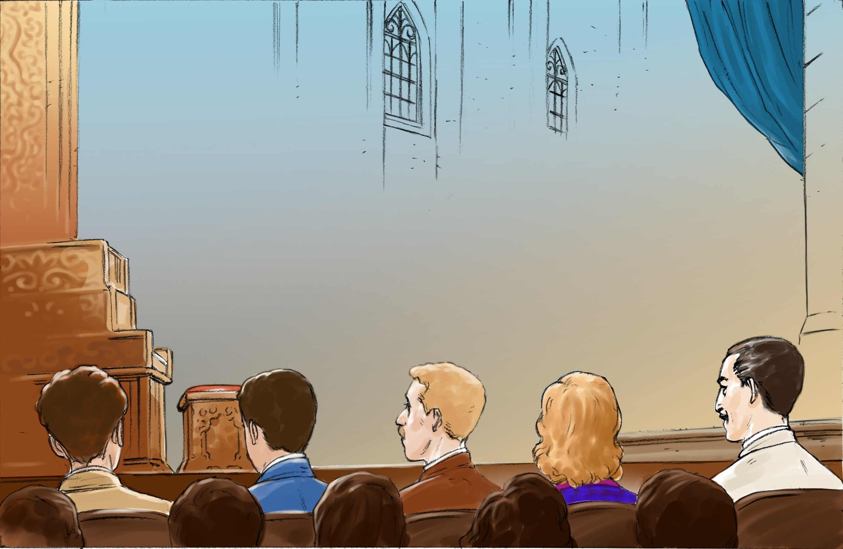
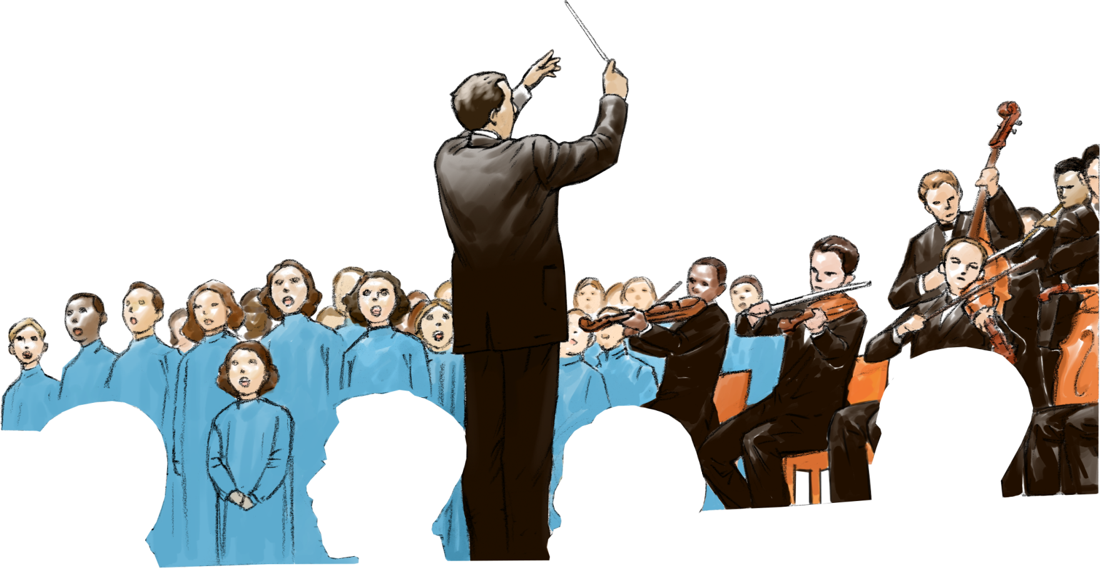
Capítulo 31 - Cecília ao órgão
Alfredo nos convidou para o Salão de Música Dirigimo-nos para o grande recinto. Deliciosa música embalava-nos a alma. Observei harmoniosa peça, ladeando um grande órgão, algo diferente dos que conhecemos na Terra. Oitenta crianças, meninos e meninas, surgiam, ali, Cinqüenta tangiam instrumentos de corda e trinta conservavam-se, graciosamente, em posição de canto.
Ismália pediu a Cecília executasse alguma coisa.
— Eu? — se a senhora vem das altas esferas,
onde a harmonia é santificada e pura, como poderei executar para os seus ouvidos?

Slide 5

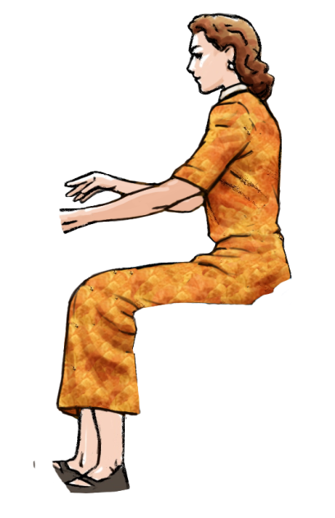
Capítulo 31 - Cecília ao órgão
Ismália pediu a Cecília executasse alguma coisa.
— Eu? — se a senhora vem das altas esferas, onde a harmonia é santificada e pura, como poderei executar para os seus ouvidos?
— Não diga isso, Cecilia a música elevada é sublime em toda parte.
— Os serviços musicais do Posto levam-me a recordar a velha Fazenda, quando voltava do Internato... Meus pais estimavam as composições européias e, quase todas as noites, ensaiava ao piano… Ela tocou uma linda musica de Bach.
— Agora, Cecilia, cante alguma canção da própria alma! — falou a nobre
senhora com ternuras de mãe — mostre-nos seu coração...
A jovem sorriu, voltou ao teclado, mas permanecia, agora, fundamente transfigurada. Seu belo semblante parecia refletir alguma luz diferente, que vinha de mais alto. Começou a cantar, de maneira misteriosa e comovedora.

Slide 6
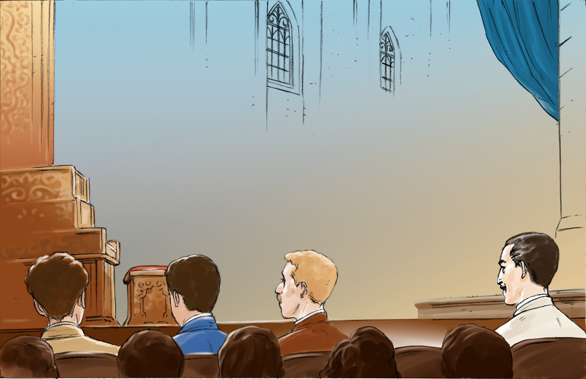
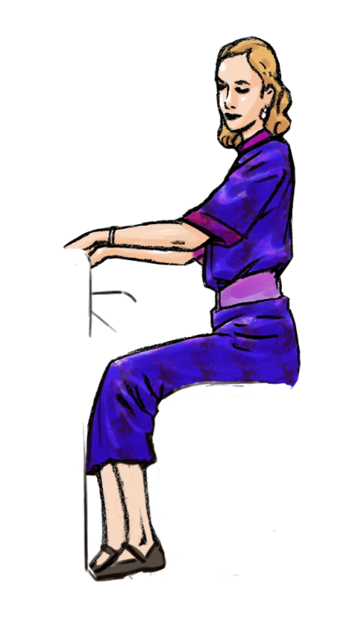
Capítulo 32 - Melodia sublime
Num gesto nobre, Aniceto pediu a Ismália que executasse algum motivo
musical de sua elevada esfera. — Ofereço a melodia ao nosso caro Aniceto. A melodia, tecida em misteriosa beleza, inundava-nos o espírito em torrentes de harmonia divina. Penetrava-me o coração um campo de vibrações suavíssimas, quando fui surpreendido por percepções absolutamente inesperadas.
Com assombro indefinível, reparei que a esposa de Alfredo não cantava, mas no seio caricioso da música havia uma prece que atingia o sublime — oração que eu não escutava com os ouvidos mas recebia em cheio na alma, através de vibrações sutis, como se o melodioso som estivesse impregnado do verbo silencioso e criador. Não pude conter as lágrimas abundantes.

Slide 7




Capítulo 32 - Melodia sublime
Vi que luzes prodigiosas jorravam do Alto sobre a fronte de Ismália, envolvendo-a num arco irisado de efeito magnético e, com admiração e enlevo, observei que belas flores azuis
partiam do coração da musicista, espalhando-se sobre nós. Desfaziam-se como se feitas de caridosa bruma anilada, ao tocar-nos, de leve, enchendo-nos de profunda alegria. A maior parte caía sobre Aniceto.

Slide 8
Capítulo 32 - Melodia sublime
Desejava esclarecer o fenômeno da prece sem palavras, das harmonias, das luzes e das flores.
— Conheço a sua sêde, André. Impressionou-se você com a grandeza espiritual da nobre companheira. Recorda-se de Ana, a infeliz criatura que dorme nos pavilhões, entre pesadelos cruéis? Lembra-se de Paulo, o caluniador? Não os viu carregando pesados fardos mentais? Cada um de nós traz, nos caminhos da vida, os arquivos de si mesmo. Enquanto os maus exibem o inferno que criaram para o Intimo, os bons revelam o paraíso que edificaram no próprio coração. Ismália já amontoou muitos tesouros que as traças não roem. Ela já pode dar da infinita harmonia a que se devotou pela bondade e pelo divino amor. A luz que vimos é a mesma que jorra do plano superior, de maneira incessante, inundando os caminhos da vida, mas a melodia, a prece e as flores constituem sublime criação dessa alma santificada.
Ela repartiu conosco, neste momento, uma parte dos seus tesouros eternos!
Peçamos ao Senhor, meu amigo, que não tenhamos recebido em vão as sublimes dádivas!

Slide 9
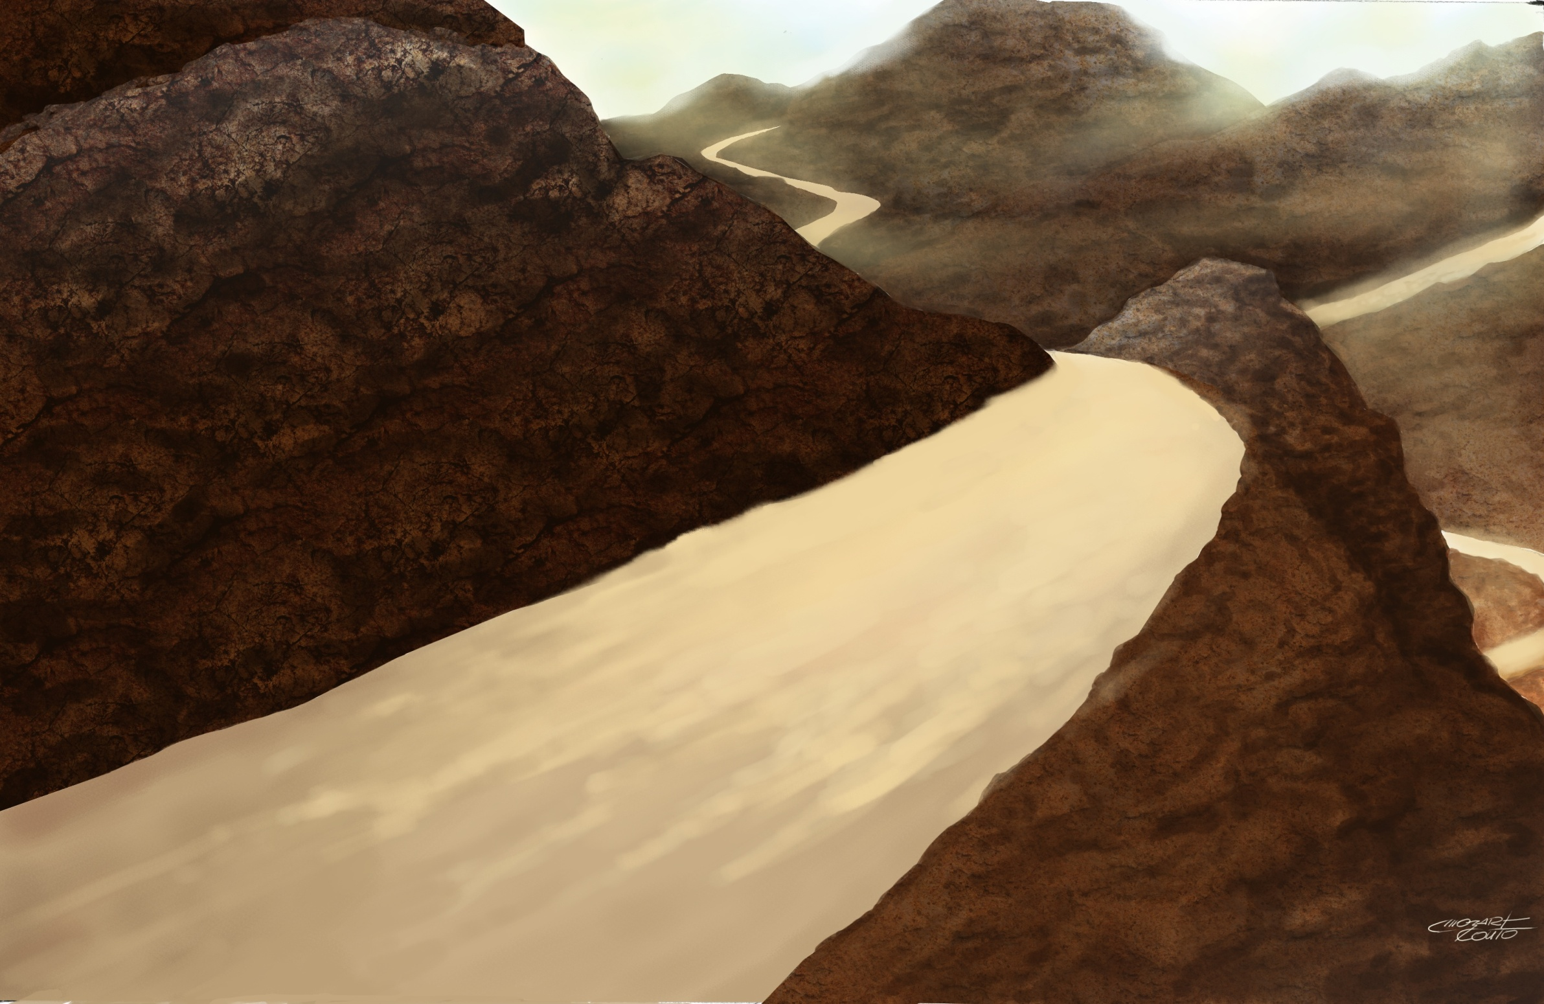
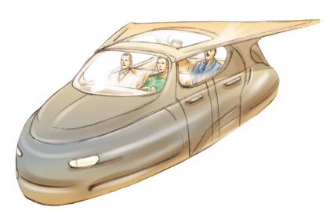
Capítulo 33 - A caminho da Crosta
Despedimo-nos sensibilizados dos amigos para continuarmos a viagem ainda longa.
Ser-me-ia muito difícil descrever a pequena máquina, que mais se assemelhava a pequeno automóvel de asas, a deslocar-se impulsionado por fluidos elétricos acumulados.

Slide 10

Capítulo 33 - A caminho da Crosta
— Aceitei a cooperação do aparelho, Não creiam, todavia, que possamos aproveitar a máquina até a Crosta.
Calculo que só poderemos voar até ao meio-dia. Em seguida, prosseguiremos
a pé. — Isto, porém, acontecerá sômente enquanto não hajam vocês criado asas espirituais, que possam vencer todas as resistências vibratórias. Semelhante realização pode não estar distante. Dependerá do esforço que desejarem despender no trabalho aquisitivo. Todo aquele que opere, e coopere de espírito voltado para Deus, poderá aguardar sempre o melhor. Não é promessa de amizade. É lei.

Slide 11

Capítulo 33 - A caminho da Crosta
Quase ao meio dia estacionamos em humilde ppouso,dDespediu-se de nós o condutor, que nos desejou boa viagem, preparando-se
para regressar. paisagem tornou-se, então, muito fria e diferente. Não estávamos em
caminho trevoso, mas muito escuro e nevoento. Tornara-se densa a atmosfera,
alterando-nos a respiração.

Slide 12

Capítulo 33 - A caminho da Crosta
— Com quatro horas de locomoção, estaremos na Crosta. Reparem as sombras que nos rodeiam, identifiquem a mudança geral. Infelizmente, as emissões vibratórias da Humanidade encarnada são de natureza bastante inferior, em nos referindo àmaioria das criaturas terrestres, e estas regiões estão repletas de resíduos escuros, de matéria mental dos encarnados e desencarnados de baixa condição. Os monstros, que fugiam à nossa aproximação, escondendo-se no fundo
sombrio da paisagem, eram indescritíveis e, obedecendo a determinações de Aniceto, não posso ensaiar qualquer informe nesse sentido, a fim de não criar imagens mentais de ordem inferior no espírito dos que, acaso, venham a ler
estas humildes notícias.
31.7

Slide 13
Capítulo 33 - A caminho da Crosta
Crosta terrestre
Rio de Janeiro
anos 40
— Entramos na zona de influenciação direta da Crosta. Poderemos, doravante, praticar a volitação, utilizando nossos conheçimentos de transformação da força centrípeta. A luz que nos banha resulta do contato magnético entre a energia positiva do Sol e a força negativa da massa planetária. Prossigamos. Não tardaremos a entrar no Rio de Janeiro.
— Como nos orientaremos?
—é preciso não esquecer que nossas colônias estão situadas no campo magnético da América do Sul.
Em nosso caso, é indispensável educar o pensamento e orientar-nos dentro da energia que lhe é peculiar. Alguns minutos e perlustrávamos as grandes artérias cariocas. Por sugestão do instrutor, abeiramo-nos do mar, em exercício respiratório de maior expressão. Vicente e eu estávamos positivamente exaustos.
— Vamos ao reconforto! Vocês estão fatigadíssimos. irei mostrar-lhes que
“Nosso Lar” tem, igualmente, alguns refúgios na Crosta.

Slide 14
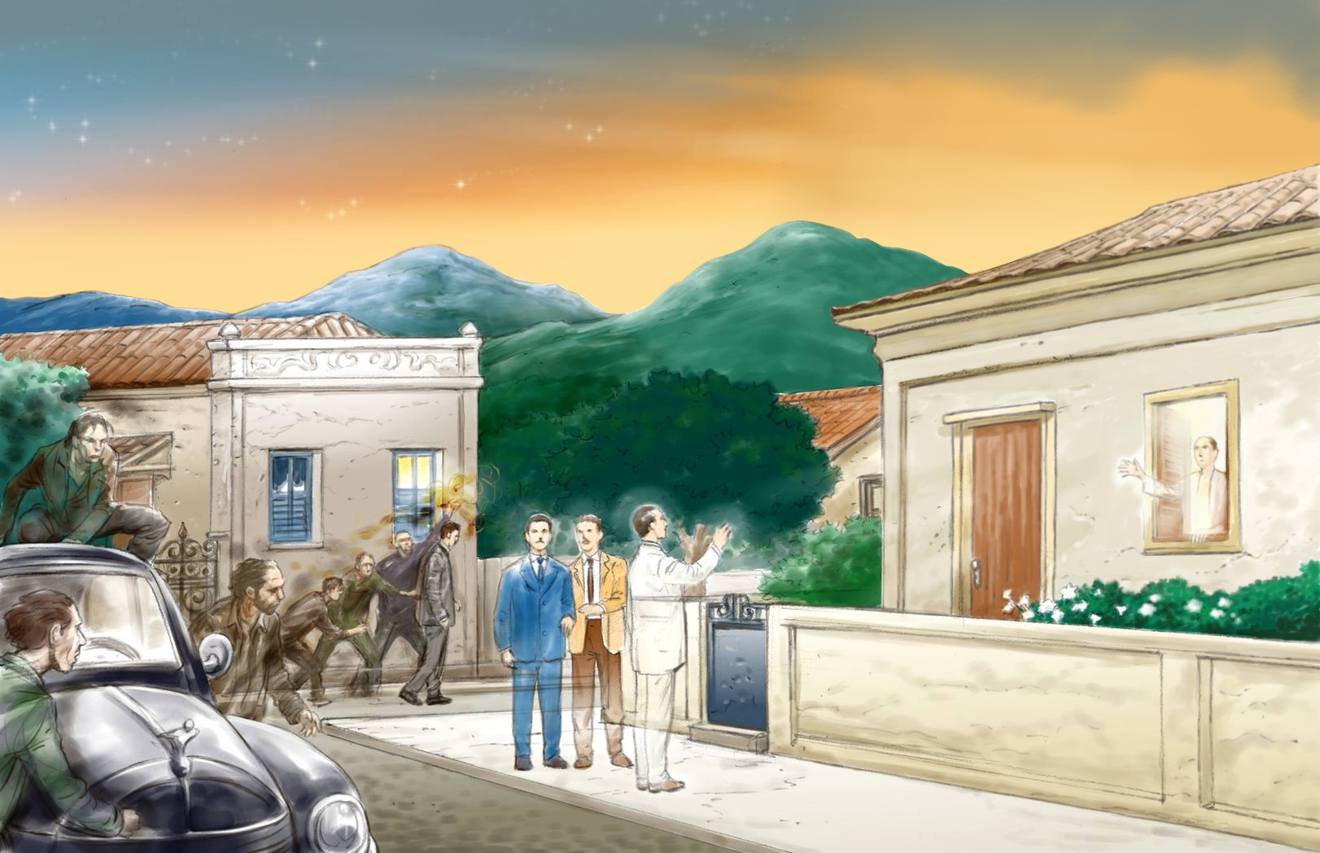
Capítulo 34 - Oficina de «Nosso Lar»
Atingimos uma casa singela de bairro modesto. Identificava, agora, a presença de muitos desencarnados de ordem inferior, seguindo os passos de transeuntes vários, ou colados a eles, em abraço singular. Muitos dependuravam-se a veículos.
Assustei-me. Não havia anotado tais ocorrências nas excursões anteriores ao círculo carnal. Aniceto, porém, explicou que não fôra vão o auxílio recebido para intensificação do poder visual. Estávamos em tarefa de observação ativa, com vistas ao aprendizado.
As sombras sucediam-se umas às outras e posso assegurar que o número de entidades inferiores, invisíveis ao homem comum, não era menor, nas ruas, ao de pessoas encarnadas, em contínuo vaivém. Desagradáveis choques íntimos assaltavam-me o coração, sem que lhes pudesse localizar a procedência.

Slide 15
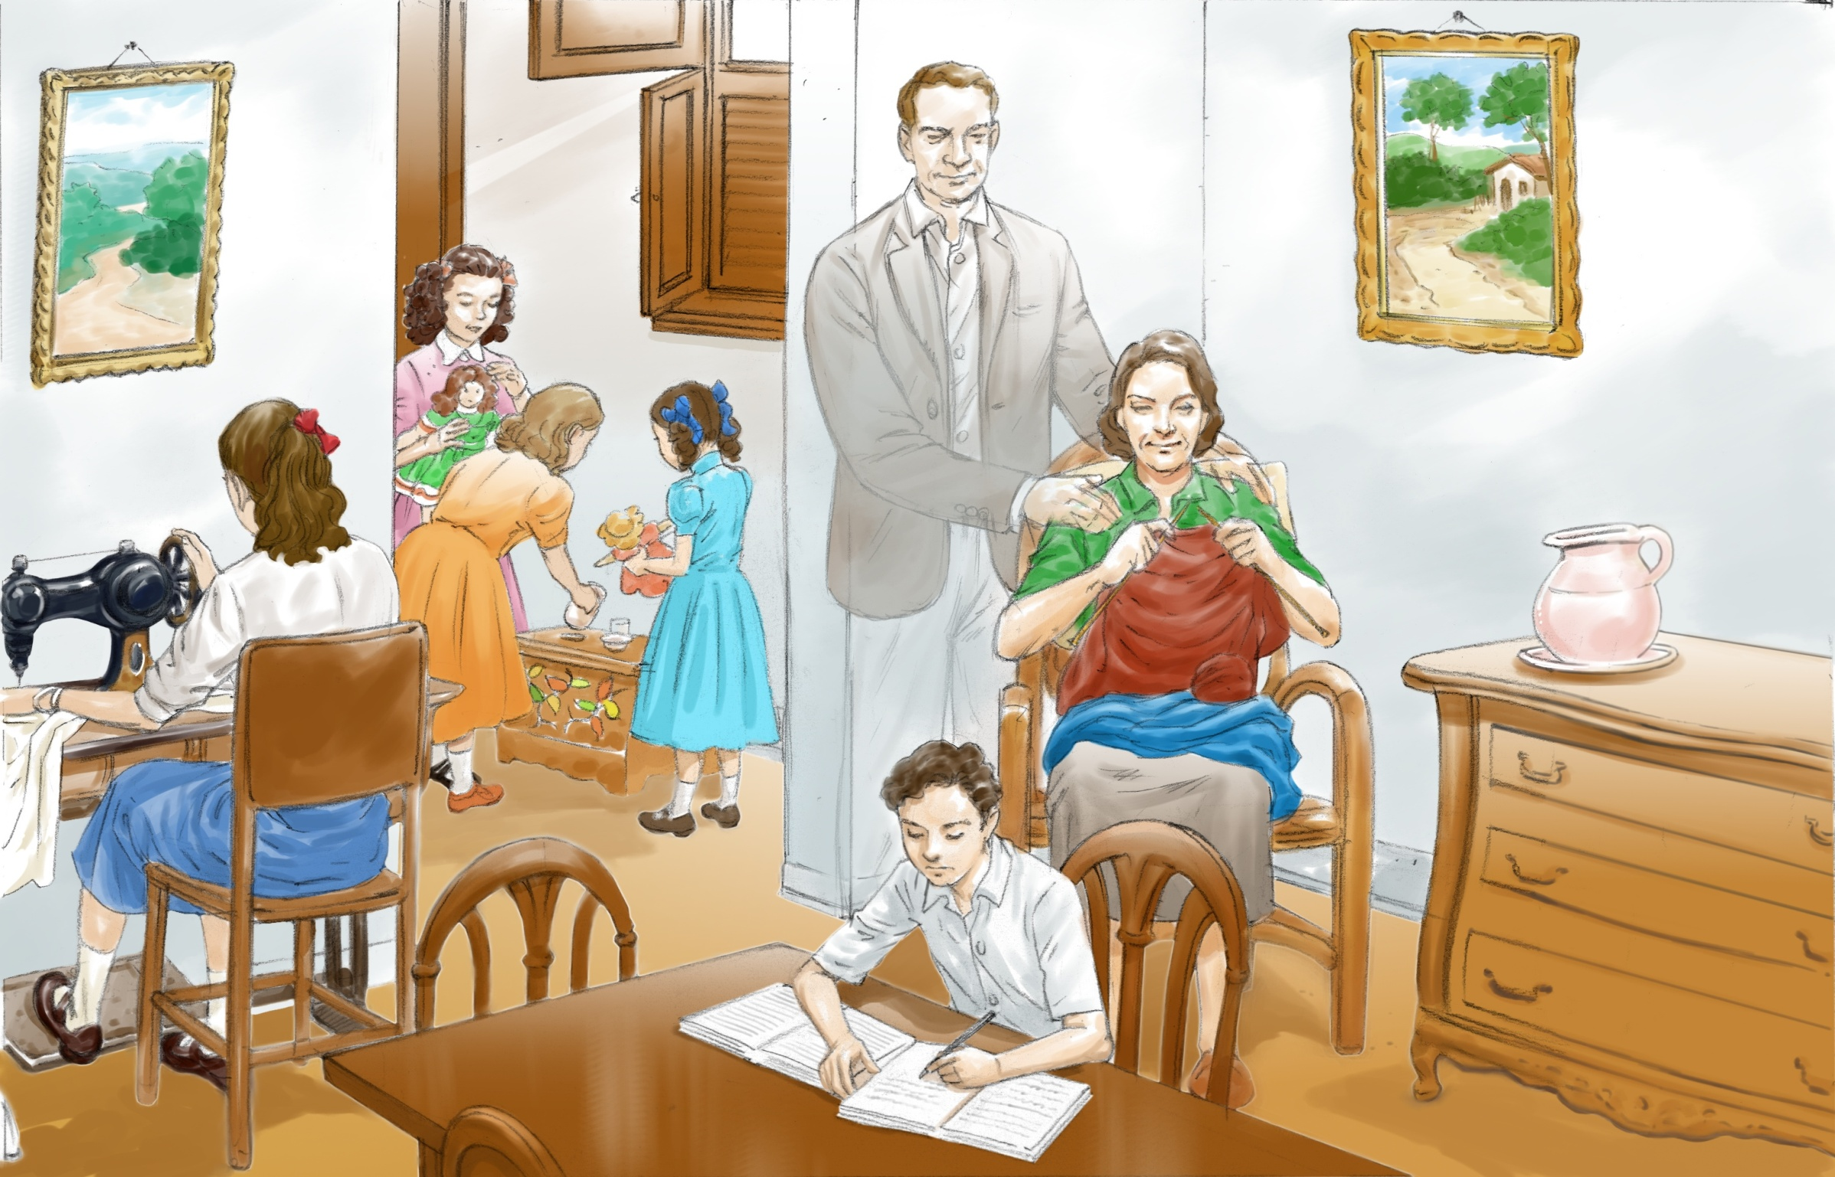
Capítulo 34 - Oficina de «Nosso Lar»
— Teremos aqui o nosso refúgio. É uma oficina de “Nosso Lar”. Da janela nos saudavam — Os irmãos que nos saúdam são trabalhadores espirituais que se abrigam nesta tenda de amor. Ali vigorava um sistema vibratório de vigilância que eu não conhecia, até então. Isidoro abriu a porta, já desencarnado e la vimos tres crianças e Isabel a esposa de Isidora e colaboradora de grande vidência psíquica. Porém para nāo lhe prejudicar os amigos nāo lhe permitem a visāo total mediunica, apenas uma vigésima parte dos serviços espirituais em que colabora.
A claridade espiritual era de maravilhoso efeito. Muita gente esclarecida e generosa do plano invisível aos humanos aí se reunia. —Estamos numa oficina de “Nosso Lar”. Isidoro e Isabel edificaram-na, num ato de heroismo e fé, tendo saído de nossa cidade para essa tarefa, vai para mais de quarenta anos. A três anos, voltou ele para nossa esfera, e contudo, graças ao altruísmo da esposa e aos vínculos de amor espiritual que conservam acima de todas as expressões físicas, continuam estreitamente unidos.

Slide 16
Capítulo 34 - Oficina de «Nosso Lar»
Dada esta circunstância invulgar, as autoridades de “Nosso Lar” concederam-lhe permissão para continuar nesta casa como esposo amigo, pai devotado,sentinela vigilante e trabalhador fiel.
Assim como os navios do mundo necessitam de âncoras firmes para atenderem eficientemente à sua tarefa nos portos, também nós precisamos de irmãos corajosos e abnegados que façam o papel de âncoras entre as criaturas encarnadas, a fim de que, por elas, possam os grandes benfeitores da Espiritualidade Superior se fazerem sentir entre os homens ainda animalizados,
ignorantes e infelizes.

Slide 17
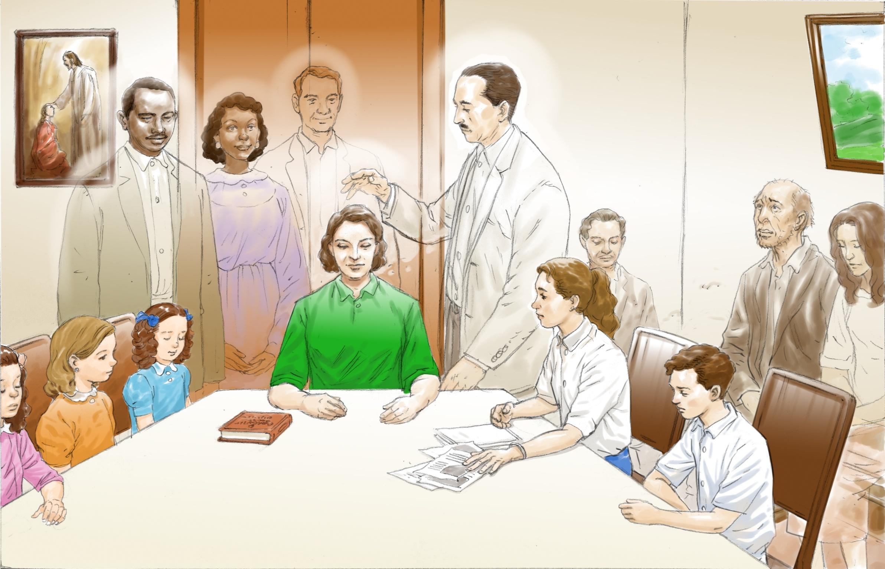

Dona Isabel convidou os filhinhos para o culto doméstico. — As meninas são entidades amigas de “Nosso Lar”, que vieram para serviço espiritual e resgate necessário, na Terra. O mesmo, porém, não acontece ao pequeno, que procede de região inferior.
Capítulo 35 - Culto doméstico
Todos os trabalhadores invisíveis sentaram-se, respeitosos. Isidoro e alguns companheiros mais íntimos do casal. Dona Isabel pediu à filha mais velha lesse uma página instrutiva e
Consoladora. Joaninha leu sobre o suicidio de uma menina em outro bairro. Isabel abriu o Evangelho e Isidoro ajudou na liçāo a ser lida. O irmāo Fábio Aleto, que vai dar a interpretação
espiritual do texto lido coloca a māo na fronte de Isabel.

Slide 18
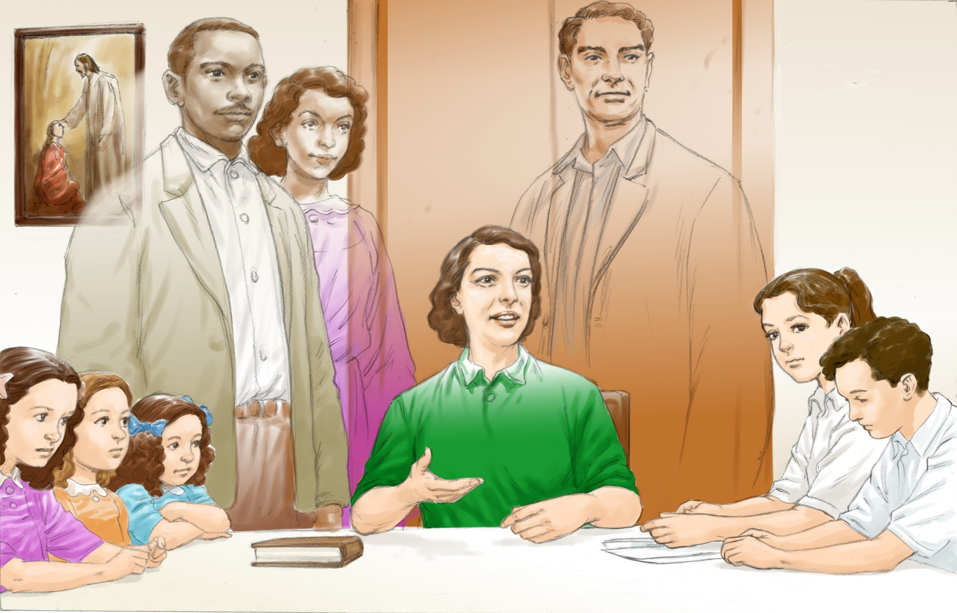
Capítulo 35 - Culto doméstico
Os que estiverem nas mesmas condições dele, poderão ouvir-lhe os pensamentos; mas, os que estiverem em zona mental inferior, receberão os valores interpretativos, como acontece entre os encarnados, isto é, teremos a luz espiritual do verbo de Fábio na tradução do verbo
materializado de Isabel.

Slide 19
Capítulo 36 - Mãe e filhos
Jõazinho— Mamãe, que entende a senhora por pobreza? — Creio, meu filho, que a pobreza é uma das melhores oportunidades de elevação, ao nosso alcance.
—Infelizmente, não posso concordar com a senhora. Jõao se mostrava contrariado e irritado.
— Mamãe, se Jesus é tão bom, porque estamos comendo só uma vez por dia, aqui em casa? Na casa de Dona Fausta, eles fazem duas refeições, almoçam e jantam. Neli me contou que no tempo de papai também fazíamos assim, mas agora... Porque será? — Ora, Marieta, você vive muito impressionada com essa questão. Há quanto tempo estamos tomando nossa refeição diária e gozando boa saúde? — Mamãe tem toda a razão. Tenho visto muita gente adoecer por abuso da mesa. - Convençam-se de que o papai está trabalhando ainda por nós.
— É mesmo, é verdade! eu vi papai ajudando a segurar o bolo que Dona Cora nos trouxe domingo. — Também vi, Noemi.

Slide 20
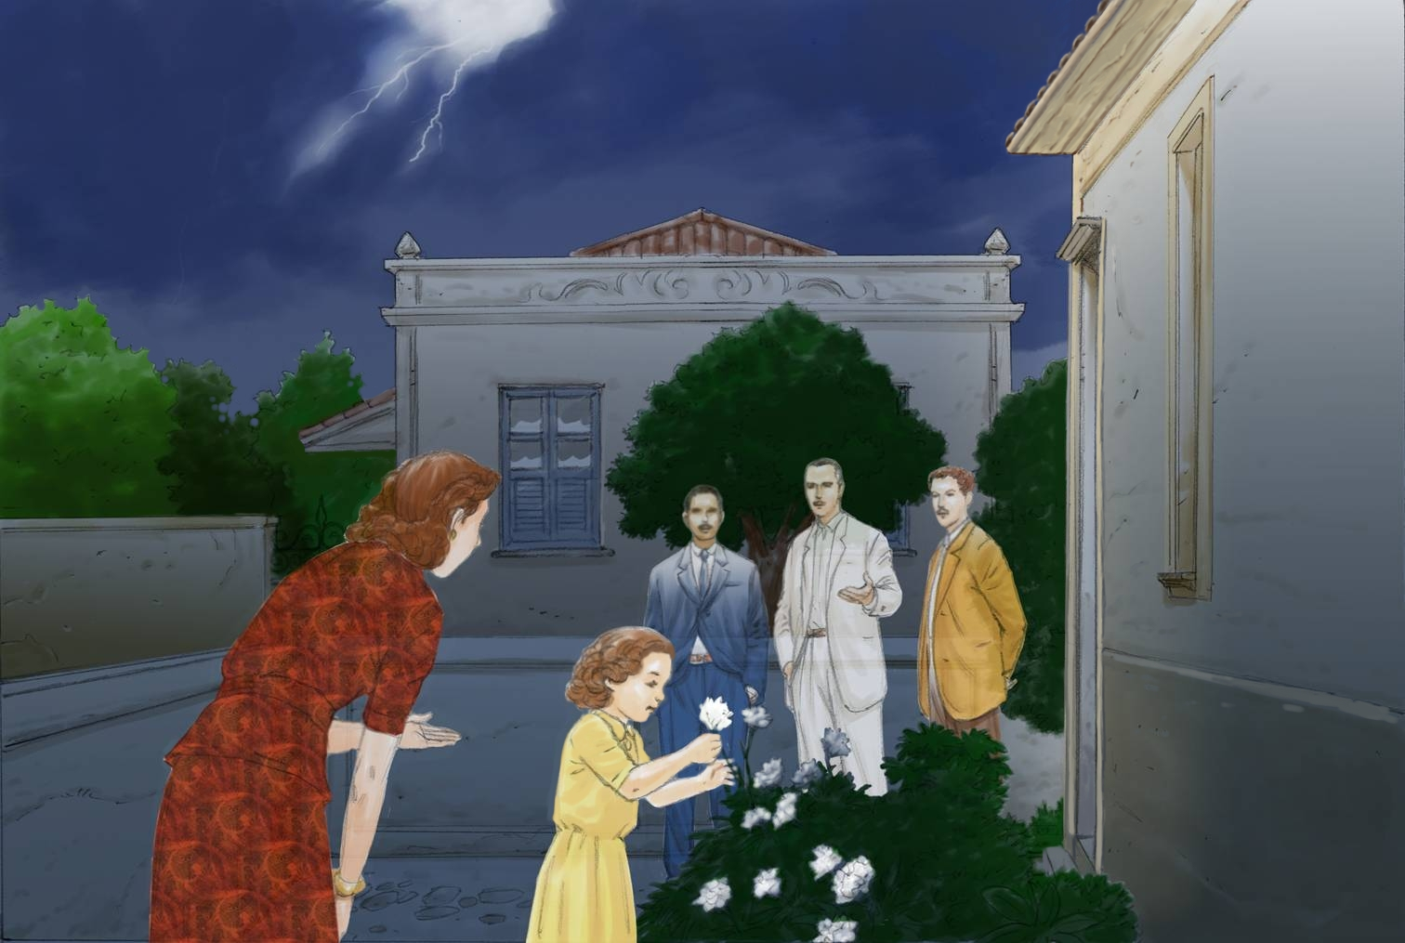
Capítulo 37 - No santuário doméstico
Dois cooperadores de “Nosso Lar” serviram-nos alimentação leve e simples, que não me cabe especificar aqui, por falta de termos analógicos. —Em oficinas como esta — explicou o instrutor amigo —‘ é possível preservar a pureza de nossas substâncias alimentícias.
As 11 todos foram se deitar. Aniceto, Vicente e eu, em companhia doutros amigos, fomos ao pequeno jardinzinho que rodeava a habitação.

Slide 21
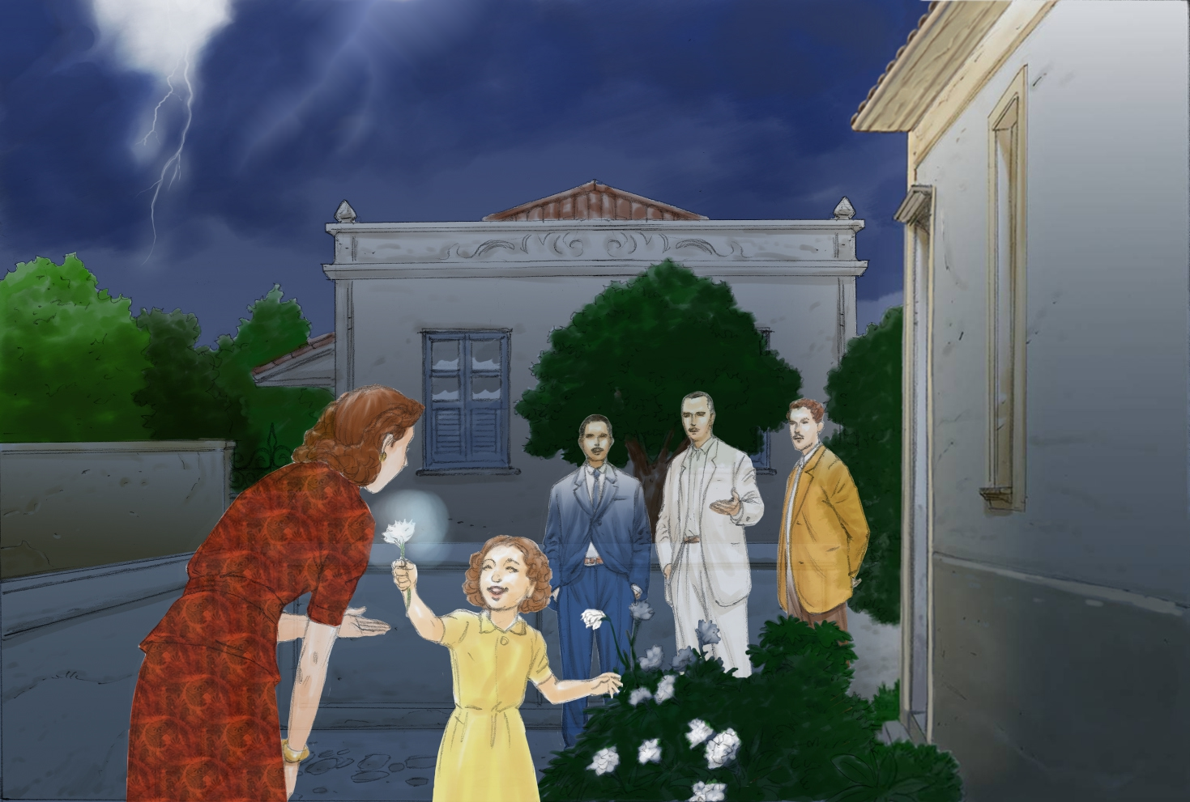
Capítulo 37 - No santuário doméstico
—Esta é a nossa Irmã Emilia, servidora em “Nosso Lar”, que vem ao encontro do esposo ainda encarnado. Notei que formas sombrias, algumas monstruosas, se arrastavam na rua, à procura de abrigo conveniente. Reparei, com espanto, que muitas tomavam a nossa direção, para, depois de alguns passos, recuarem amedrontadas.
— Não temam sempre que ameaça tempestade os seres vagabundos da sombra se movinentam procurando asilo. São os ignorantes que vagueiam nas ruas, escravizados às sensações mais fortes dos sentidos físicos. Buscam, de preferência, as casas de diversão noturna.
Quando isto não se lhes torna acessível, penetram as residências abertas, considerando que, para eles, a matéria do plano ainda apresenta a mesma densidade característica. Toda vez que se ora num lar, prepara-se a melhoria do ambiente doméstico. Cada prece do coração constitui emissão eletromagnética de relativo poder. O homem que ora traz consigo inalienável couraça.

Slide 22
Capítulo 37 - No santuário doméstico
As entidades da sombra experimentam choques de vulto, em contacto com as vibrações
luminosas deste santuário doméstico, e é por isso que se mantêm a distância, procurando outros rumos...
Voltamos ao salāo e fui tomado de surpresa, Isidoro e Isabel vieram até nós.
—Meus amigos — disse Isabel, serena —, meu marido e eu temos uma excursão instrutiva para esta noite. Deixo-lhes as nossas crianças por algumas horas e, desde já, lhes agradeço o cuidado e o carinho. —Vá, minha filha!
—Observam vocês como a felicidade divina se manifesta no sono dos justos? Poucas almas encarnadas conheço com a ventura desta mulher admirável, que tem sabido aprender a ciência do sacrifício individual.

Slide 23
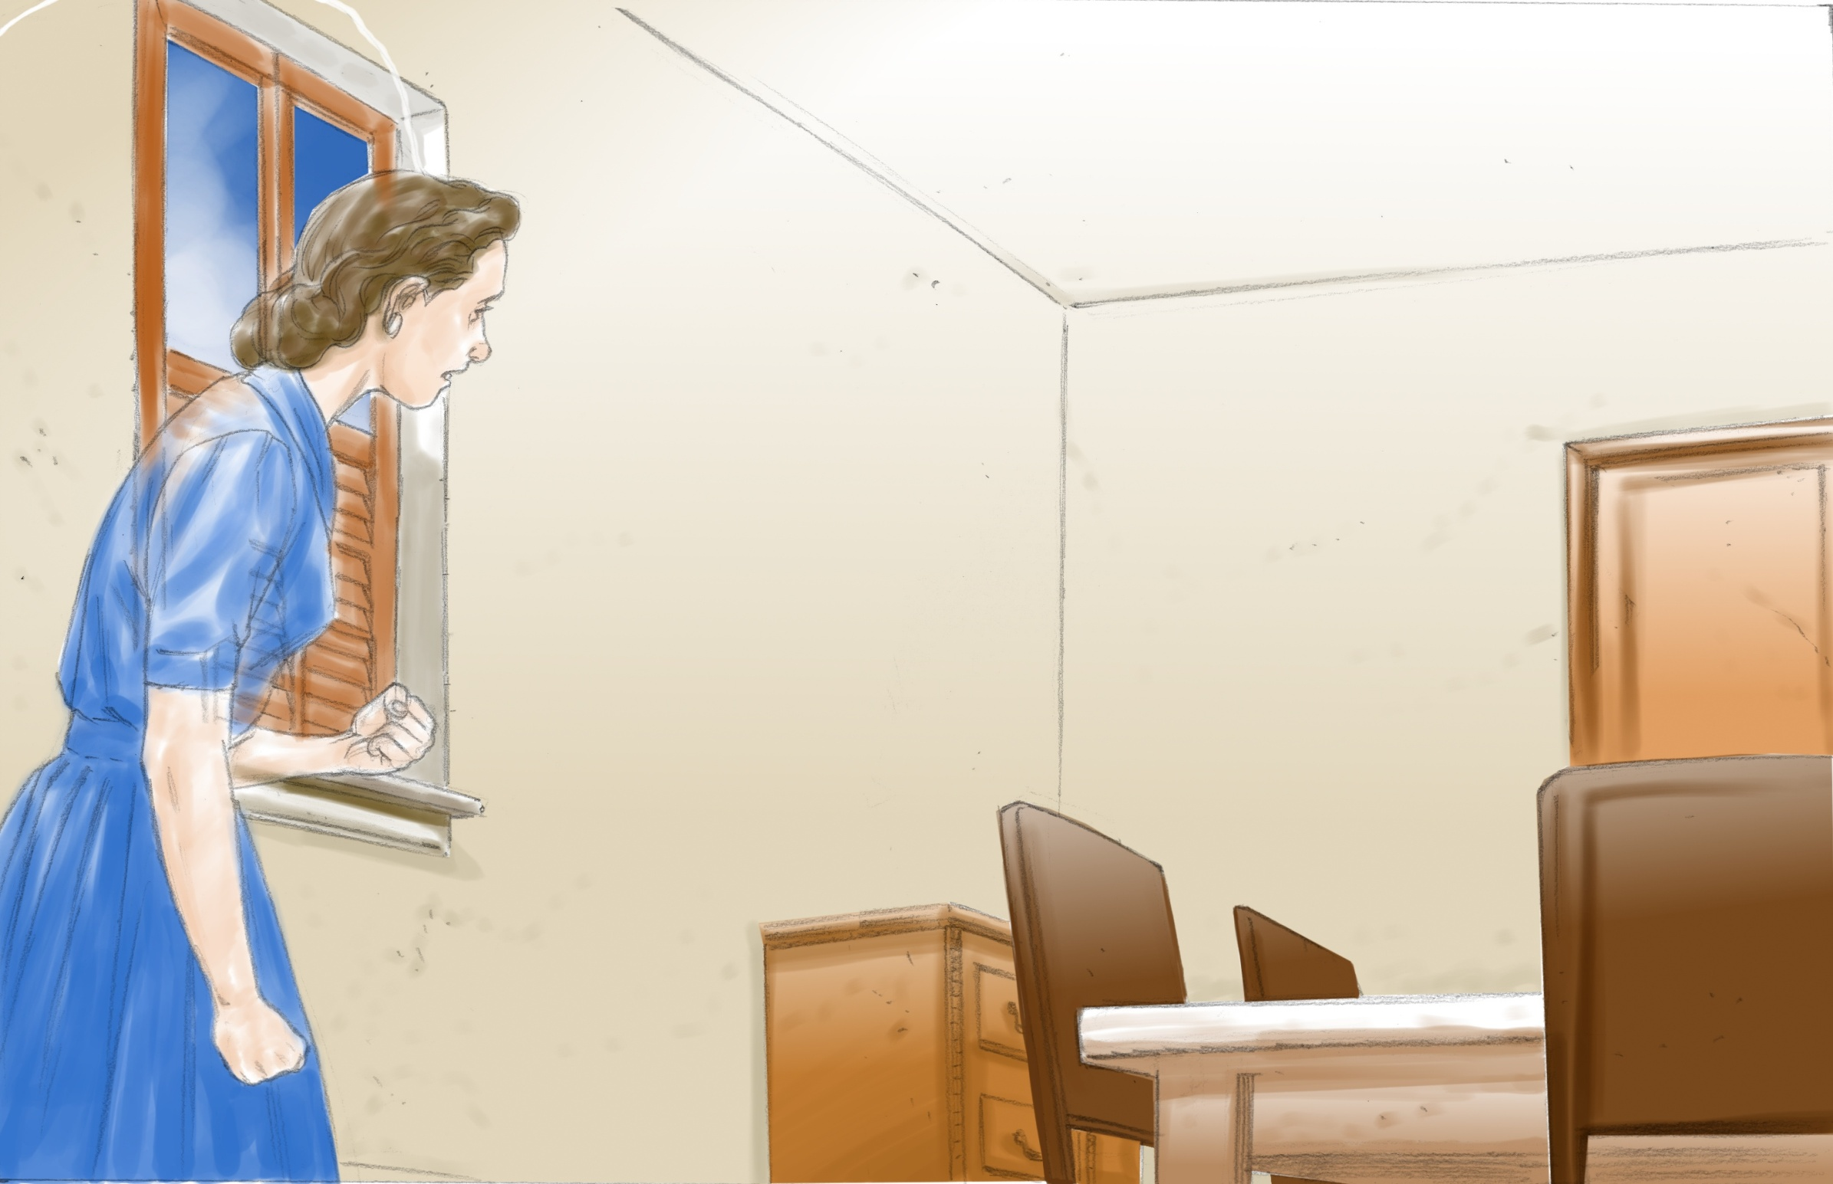
Capítulo 38 - Atividade plena
No salão acolhedor de Dona Isabel, permanecíamos em plena atividade. Lá fora, começara o aguaceiro forte, mas tínhamos a nítida impressão de grande distância da chuva torrencial.
— Numerosos irmãos — explicou o orientador — encontram-se neste pouso de trabalho espiritual, na esfera a que os encarnados chamariam sonho.

Slide 24
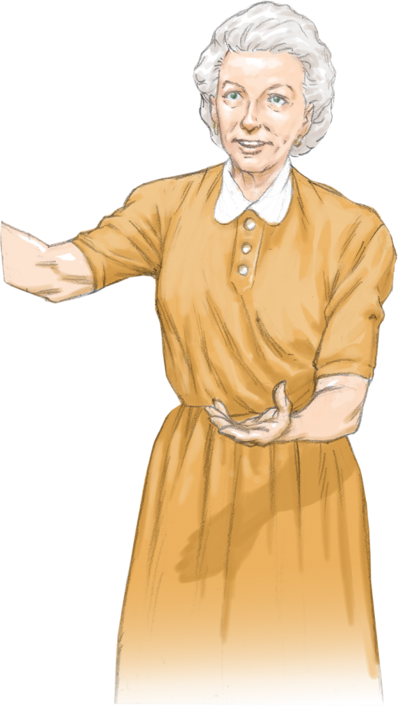
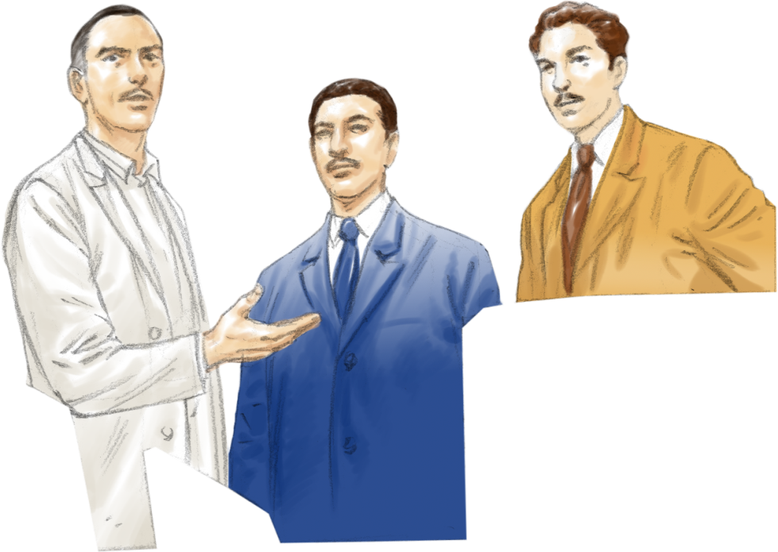
Não é fácil transmitir mensagens de teor instrutivo, nessa tarefa, utilizando lugares comuns, contaminados de matéria mental menos digna. Nas oficinas edificantes, porém, onde conseguimos acumular maiores quantidades de forças positivas da espiritualidade superior, é possível prestar grandes benefícios aos que se encontram encarnados no planeta.
Acentuei minhas observações, verificando que muitas das pessoas de pé, sob o amparo de braços carinhosos. Eram os amigos encarnados a se valerem do desprendimento parcial, pelo sono físico, que se reuniam a nós, aproveitando o auxílio de entidades generosas e dedicadas. Na maioria dos casos, junto de nós, permanecem vacilantes, enfraquecidos...
37.1

Slide 25


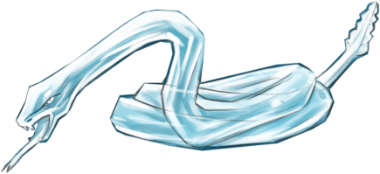
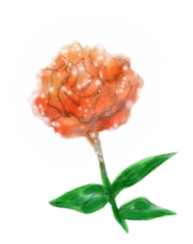
Vejam aquela jovem senhora encarnada, em conversa com a vovôzinha que trabalha conosco.
— Nieta não dês tamanha importância aos obstáculos. Esquece os que te perseguem, a ninguém odeies.
A calúnia, Nieta, é uma serpente que ameaça o coração; entretanto, se a encararmos de
frente, fortes e tranqüilas, veremos, a breve tempo, que a serpente não tem vida própria.
É víbora de brinquedo a se quebrar como vidro, pelo impulso de nossas mãos. E, vencido o espantalho, em lugar da serpente, teremos conosco a flor da virtude.
37.2

Slide 26
— Esta irmã se lembrará de tudo, ao despertar no corpo físico? —Sendo a avó superior e ela inferior, e, examinando ainda a condição dos planos de vida em que ambas se encontram, a jovem encarnada está sob o domínio espiritual da benfeitora. Entre ambas, portanto, há uma corrente magnética recíproca, salientando-se, porém, que a vovó amiga detém uma
ascendência positiva.
Não esqueçamos que o desprendimento no sono físico vulgar é fragmentário e que a visão e a audição, peculiares ao encarnado, se encontram nele também restrita. Acordará, porém, encorajada e bem disposta, sem poder identificar a causa da restauração do bom ânimo. Dirá
que sonhou com a avó que no sonho, uma cobra ameaçadora,que logo se transformou em serpente de vidro, quebrando-se ao impulso de suas mãos, para transformar-se em perfumosa flor. Afirmará que soberano conforto lhe invadiu a alma e, no fundo, compreenderá a mensagem consoladora que lhe foi concedida.
37.2

Slide 27
Recordará as imagens simbóllcas da víbora e da flor, porque está em relação magnética com
a veneranda avózinha, recebendo-lhe a emissão de pensamentos positivos. A benfeitora não fala apenas. Está pensando fortemente também. A neta, todavia, não está ouvindo ou vendo pelo processo comum, mas está percebendo claramente a criação mental da anciã amiga, e dará notícia exata dos simbolos entrevistos e arquivados na memória real e profunda.
37.2

Slide 28
Compreendendo que a calúnia, quando fere uma consciência tranqüila não passa de serpente mentirosa, a transformar-se em flor de virtude nova, quando enfrentada com o
valor duma coragem serena e cristã.
Quanta riqueza psíquica, suscetível de conquista, se os pesquisadores conseguissem deslocar o centro de estudo, das ocorrências fisiológicas para o campo das verdades espirituais! Lembrei a psicanálise, a tese freudiana, as manifestações instintivas, inferiores.
37.2

Slide 29
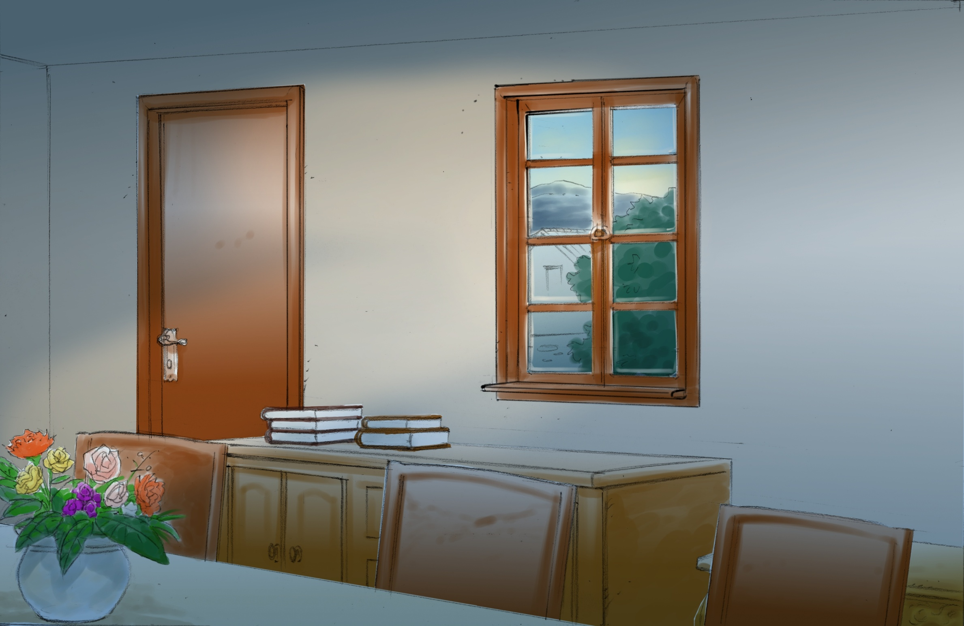
Capítulo 39 - Trabalho incessante
Aniceto recebia numerosos amigos, trazia consigo incumbências várias, de acordo com
as instruções de Telésforo, o objetivo essencial, era de combate ativo a uma grande cooperativa de desencarnados ignorantes, congregados para o mal.
38.1

Slide 30
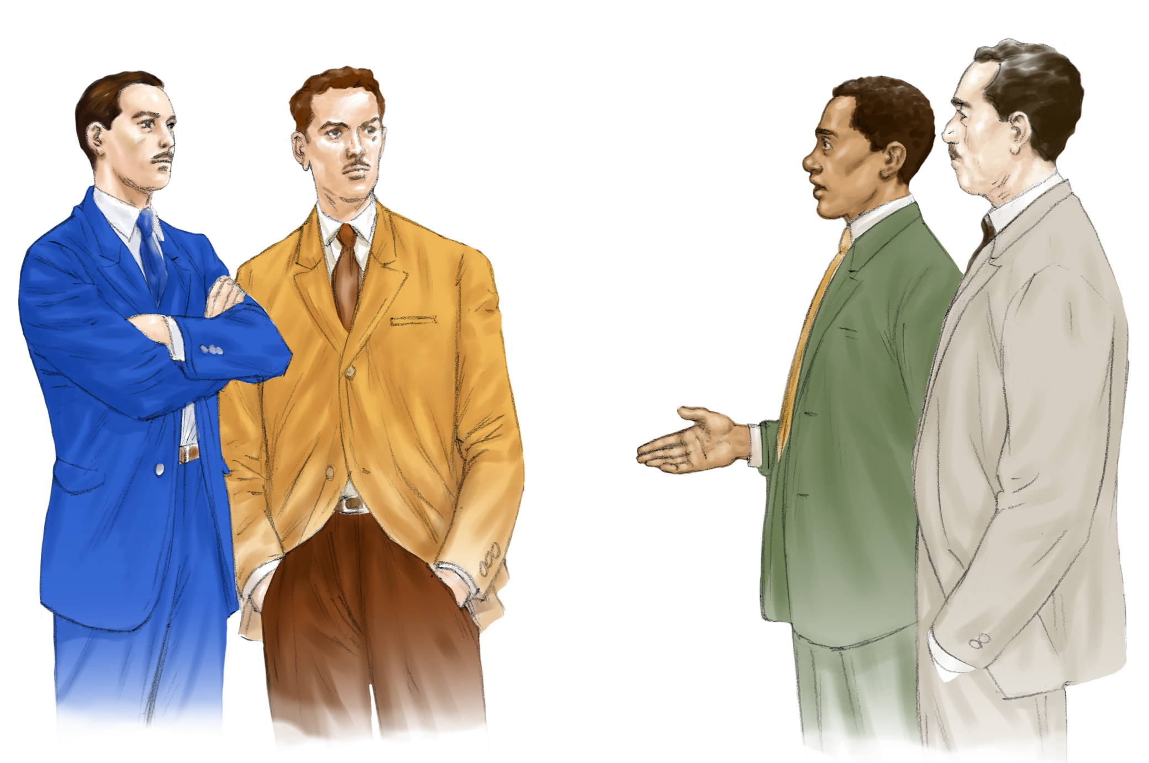
Capítulo 39 - Trabalho incessante
Dois camaradas que nos haviam dirigido a palavra durante a noite, despertando-nos sincera simpatia, apresentaram-nos saudações.
— retiram-se tão cedo?
— Vamos ao trabalho hoje à noite,onde realizarse- á o estudo evangélico e devemos auxiliar os irmãos ignorantes e sofredores
que estejam em condições de vir até aqui.
— Há também semelhante tarefa?
Ccumpre-nos reconhecer que esta oficina de a assistência cristã funciona há quase vinte anos, de maneira incessante. mas estimaria saber se vocês são os únicos com as atribuições de recrutar os que ignoram e sofrem, para a instrução e o consolo.
— Não. Hildegardo e eu somos auxiliares apenas de alguns quarteirões no centro urbano. Nesse ramo de socorro, os colaboradores são numerosos.
38.1

Slide 31
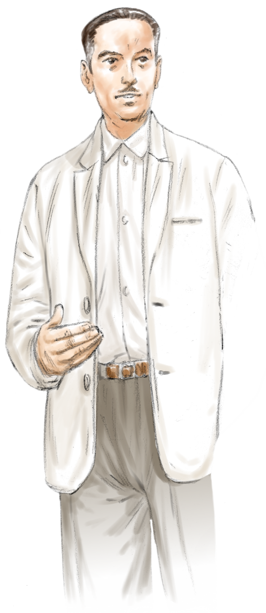
Capítulo 39 - Trabalho incessante
Um dos irmãos, de orientação da casa, aproximou-se e falou ao nosso interlocutor:
— Vieira, recomendo a você e ao Hildegardo a melhor observância do nosso critério doutrinário. Será inútil trazerem até aqui entidades vagabundas ou de má fé, obedecendo aos alvitres da simpatia pessoal. Não podemos perder tempo com Espíritos escarninhos e ociosos, nem com aqueles que se aproximam de nossa tenda alimentando certas intenções de natureza inferior. Não é falta de caridade, é compreensão do dever. Por muito que vocês amem a alguma entidade ociosa ou irônica, não facilitem os abusos dela. Ajudem-na de
maneira individual, quando disponham de tempo e possibilidades para isso. Não arrastem o grupo a dificuldades. Vieira e o colega fizeram-se palidíssimos, não respondendo palavra.
38.1

Slide 32
Capítulo 39 - Trabalho incessante
— Infelizmente, Hildegardo e eu temos alguns parentes desencarnados em dolorosas condições espirituais. Na reunião passada, trouxemos meu tio Hilário e o primo Carlos, embora soubéssemos que ambos não se encontram preparados para reflexões sérias, pelo desrespeito às leis divinas em que se movimentam, nos ambientes inferiores. Manifestaram-se ambos, mas, em meio dos estudos evangélicos, tentaram assaltar as faculdades mediúnicas da irmã Isabel, para transmissão de uma mensagem de teor menos edificante. Sentindo-nos a vigilância e surpreendidos pelos cooperadores desta santificada oficina, revoltaram-se, estabelecendo grande distúrbio. Não fôssem as barreiras magnéticas do serviço de guarda, teriam causado males muito sérios. Assim, a reunião foi menos frutuosa, pela grande perda de tempo. Ora, naturalmente, fomos responsabilizados...
38.1

Slide 33
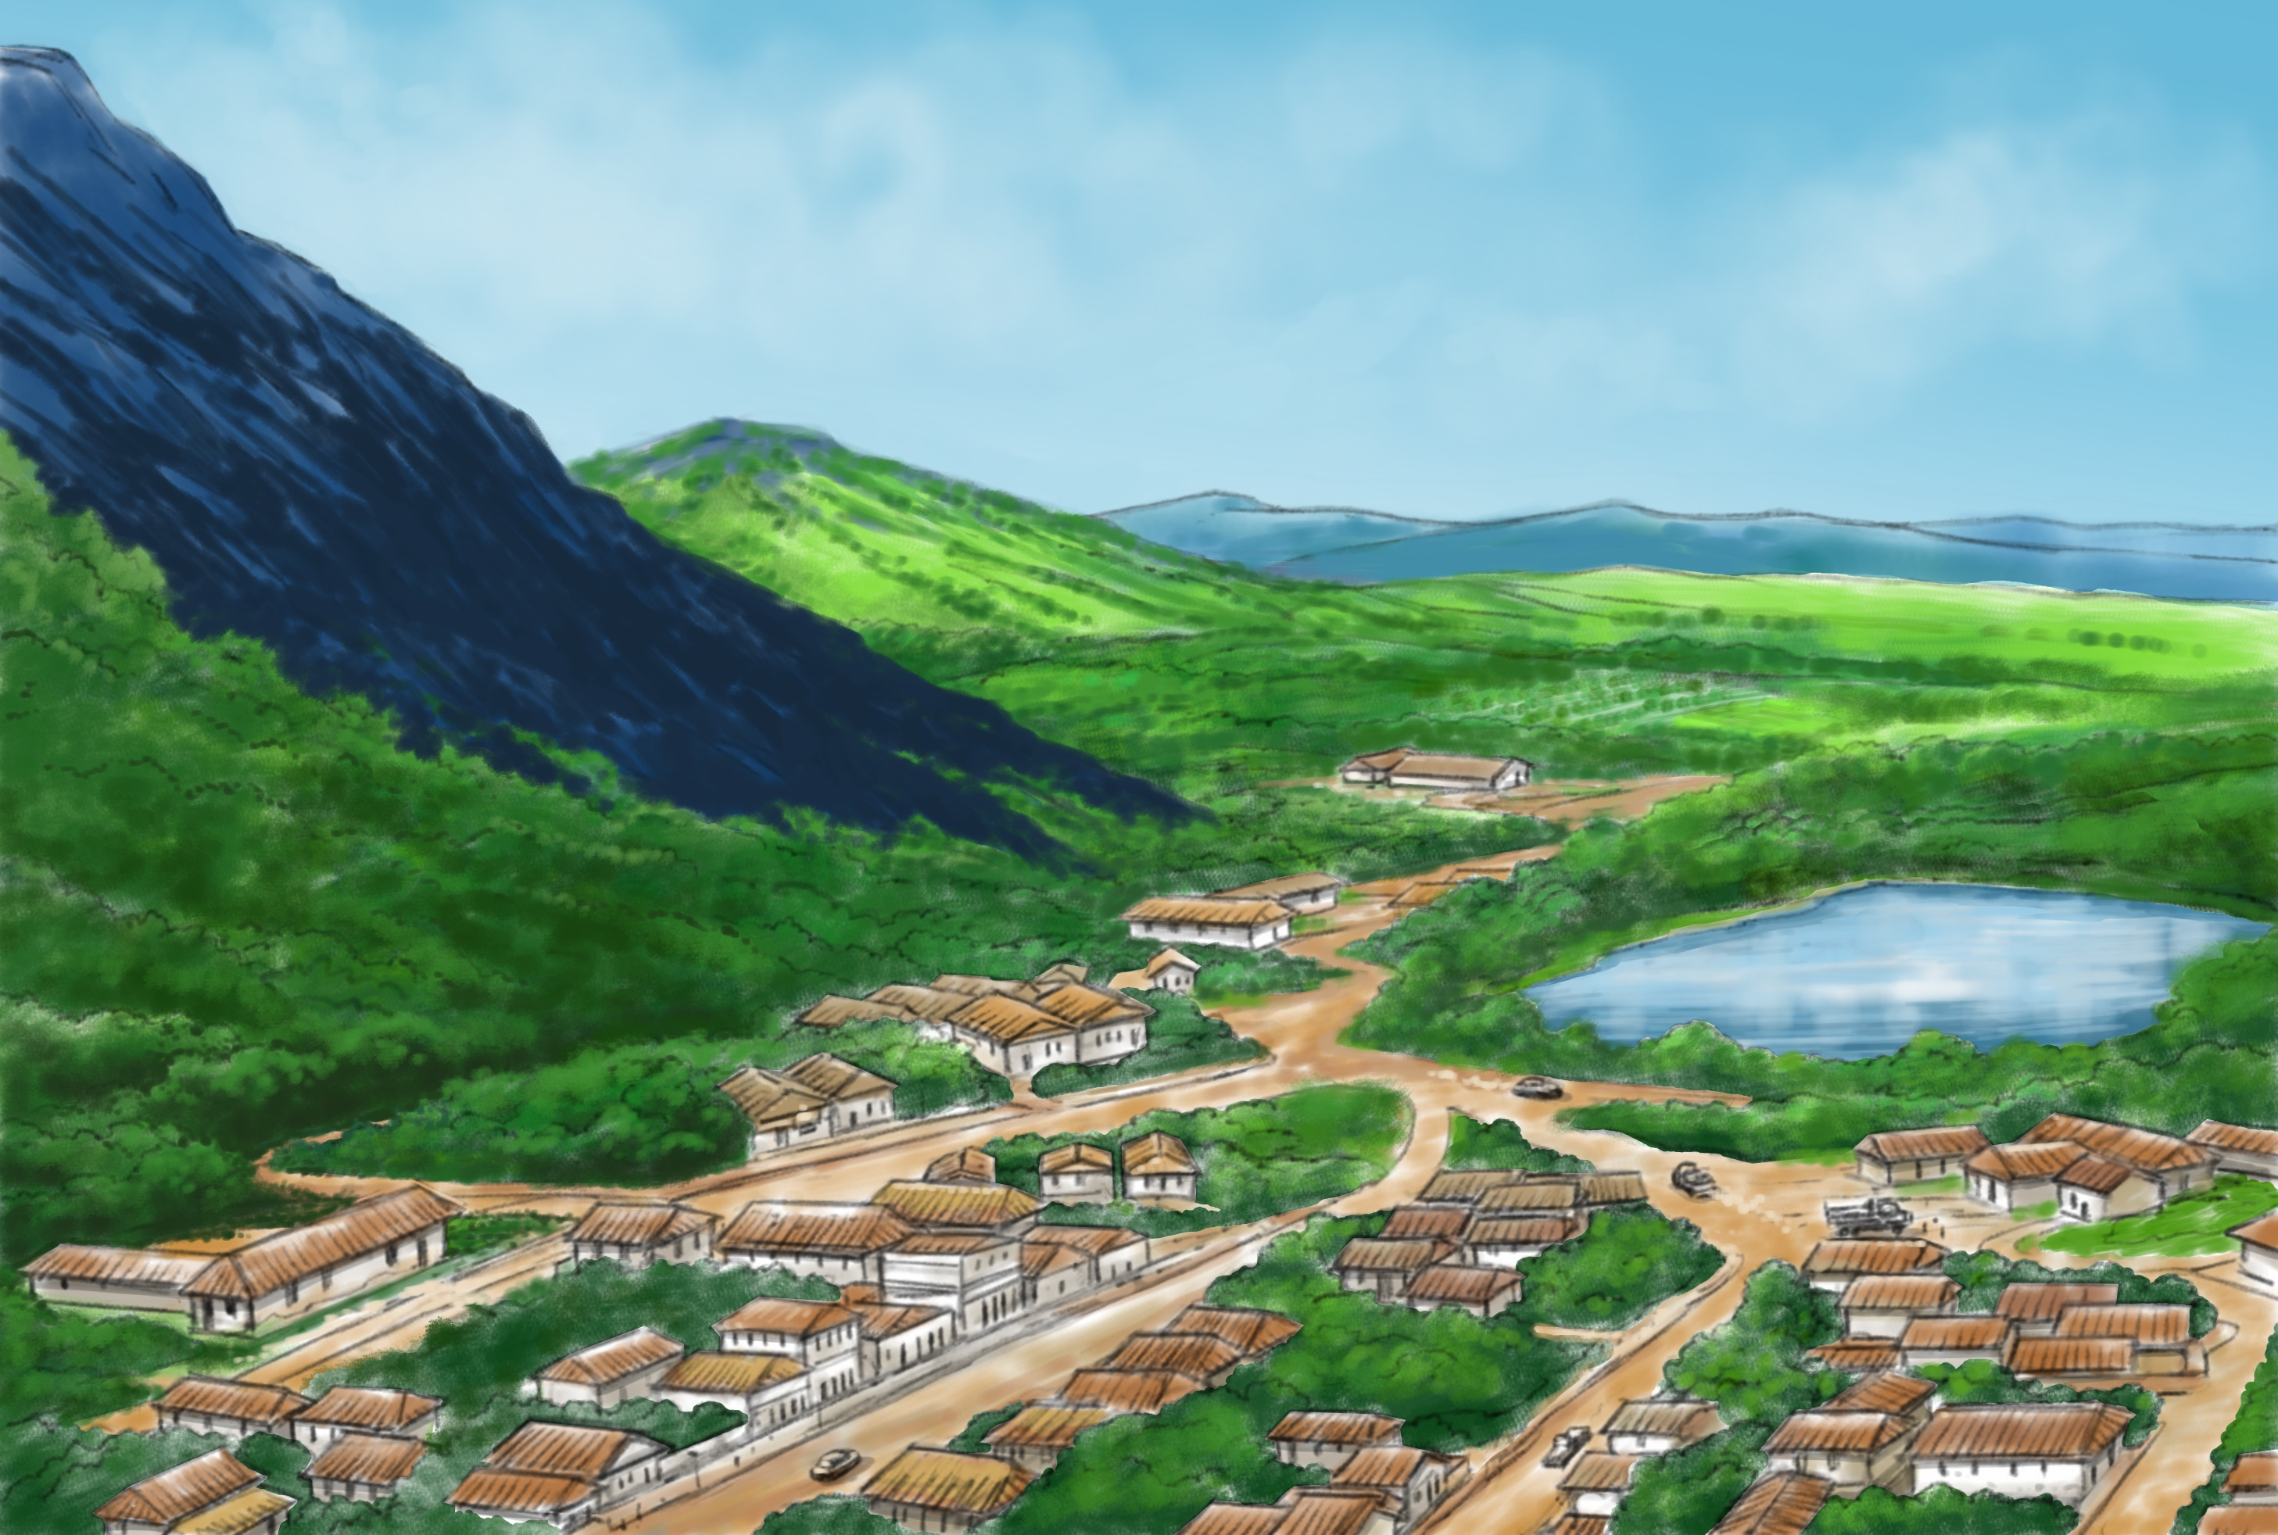
Capítulo 40 - Rumo ao campo
Necessitamos de algum descanso. Voltaremos ao crepúsculo.
Aonde iríamos?
—Vamos ao campo.
Notei que movimentava agora minhas faculdades volitantes com facilidade crescente.

Slide 34
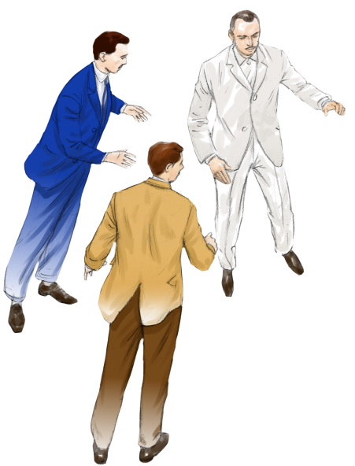
Capítulo 40 - Rumo ao campo
Dantes, via somente os homens, os
animais, veículos e edifícios chumbados ao solo. Agora, a visão dilatava-se.
Reconhecia, de longe, o peso considerável do ar que se agarrava à superfície.

Slide 35

Capítulo 40 - Rumo ao campo
—Estão vendo aquelas manchas escuras na via pública? —São nuvens de bactérias variadas. Flutuam quase sempre também, em grupos compactos, obedecendo ao princípio das afinidades. Reparem aqueles
arabescos de sombra.. São zonas de matéria mental inferior, matéria que é expelida incessantemente por certa classe de pessoas.
—Tanto assalta o homem a nuvem de bactérias destruidoras da vida física, quanto as formas caprichosas das sombras que ameaçam o equilíbrio mental. Como vêem, o “orai e vigiai” do Evangelho tem profunda importância em qualquer situação e a qualquer tempo. Sômente os homens de mentalidade positiva, na esfera da espiritualidade superior, conseguem sobrepor-se às
influências múltiplas de natureza menos digna.

Slide 36
Capítulo 40 - Rumo ao campo
—Mas a matéria mental emitida pelo homem inferior tem vida própria como o núcleo de corpúsculos microscópicos de que se originam as enfermidades corporais? - Como não? Vocês, presentemente, não desconhecem que o homem terreno vive num aparelho psicofísico.
Não podemos considerar sômente, no capítulo das moléstias, a situação fisiológica propriamente dita, mas também o quadro psíquico da personalidade encarnada. Ora, se temos a nuvem de bactérias produzidas pelo corpo doente, temos a nuvem de larvas mentais produzidas pela mente enferma, em identidade de circunstâncias. Desse modo, na esfera das criaturas desprevenidas de recursos espirituais, tanto adoecem corpos, como almas,

Slide 37
Capítulo 40 - Rumo ao campo
—Todos precisamos saber emitir e saber receber. Para alcançarem a
posição de equilíbrio, nesse mister, empenham-se os homens encarnados e nós outros, em luta incessante.
— A lição para mim tem valores incalculáveis. E quando penso no alto poder reprodutivo da flora microbiana..
— Sim, André, se não fôsse o poder muito maior da luz solar, casada ao magnetismo terrestre, poder esse que destrói intensivamente para selecionar as manifestações da vida, na esfera da Crosta, a flora microbiana de ordem
inferior não teria permitido a existência dum só homem na superfície do globo.
Por esta razão, o solo e as plantas estão cheios de princípios curativos e transformadores.

Slide 38


